Slide 1
Rudi NOEL, Premier attaché Pierre GILLES, Inspecteur général
Diagnostic, analyse et plan d'actions de remise à niveau des tunnels de la Région Wallonne

Slide 2
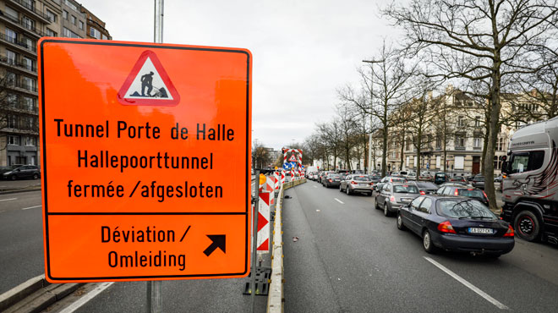
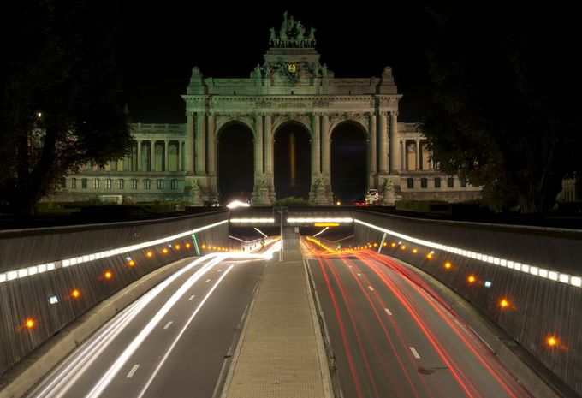
Et nos tunnels à nous ?
2016 : Saga tunnels à Bruxelles
Mais dès l’été 2015 : réflexion globale initiée à la DGO1

Slide 3
Gestion actuelle des tunnels
Partie GC
règlement de gestion des ouvrages d’art
Mais difficulté d’accès : idéal étant hors trafic donc de nuit
Partie EM
Vision transversale pour certains tunnels
Réglementation différente selon les tunnels
Gestion cas par cas pour la majorité des tunnels
Souhait d’une vision cohérente de tous nos tunnels

Slide 4
? Tunnel ?
C’est quoi un tunnel ?
Pas de définition officielle
Directive 2004/54/CE : 500 m + RTE
France : 300 m
DGO1 : Nécessité d’un équipement EM spécifique : éclairage de jour, pompe, …
Longueur minimale : 25 m
54 tunnels de caractéristiques très différentes

Slide 5
Schéma directeur de rénovation - Objectifs
Niveaux de services du tunnel idéal
Eléments à rénover ou à mettre à niveau Idéal => Réaliste
Priorisation des réhabilitations
Programmation budgétaire
Inspection GC et EM de chaque tunnel

Slide 6
Schéma directeur de rénovation - Exigences
La sécurité des usagers ;
L’aspect visuel des installations et les services aux usagers ;
La gestion dans le cadre des STI (Système de Transport Intelligent) et des routes intelligentes avec une centralisation des informations et du pilotage ;
La conformité avec les normes européennes et les législations applicables ;
Les bonnes pratiques de maintenance ;
La durabilité de l’infrastructure ;

Slide 7
Marché d’étude
BG, Lombardi
27 avril 2017 - 26 octobre 2018
4 parties :
Partie 1 : tunnel de Frasnes (Couvin) en cours de projet ;
Partie 2 : tunnels de la liaison autoroutière E40-E25 (5) ;
Partie 3 : tunnels du réseau structurant (29) ;
Partie 4 : tunnels du réseau non structurant (19) ;

Slide 8
Stratégie générale
Établir une catégorisation des tunnels de la R.W.
1. Les tunnels de l’axe A602 (A26) / E25 (Cointe – Kinkempois - …)
2. Les tunnels de 500 à 1000 m du réseau structurant
3. Les tunnels de 300 à 500 m du réseau structurant
4. Les tunnels inférieurs à 300 m du réseau structurant
5. Les tunnels de 500 à 1000 m du réseau non structurant
6. Les tunnels de 300 à 500 m du réseau non structurant
7. Les tunnels inférieurs à 300 m du réseau non structurant
Cadre d’analyse fonctionnelle
Infrastructure, équipements GC & EM

Slide 9
Stratégie générale
Fonctions opérationnelles
Fonctions de sécurité
Prévenir les incidents
Limiter les conséquences d’un incident
Mise en sécurité des usagers
Favoriser l’intervention des secours
Fonctions de gestion de trafic
Au début, pendant la gestion de l’incident
Inspection de l’infrastructure et des équipements
Remise en service

Slide 10
Stratégie générale
Moyens associés pour assurer la sécurité
Moyens techniques (équipements GC & EM)
Moyens humains (internes et externes au SPW)
Moyens organisationnels (procédures - PIU)
Moyens complémentaires (Rf GC & EM)
Analyse des ouvrages actuels
Démarche de comparaison (conformité – écarts)
Analyse croisée avec les inspections → actions → budget

Slide 11
Inspection GC
Examen visuel
Sondage marteau
Enrobage + carbonatation : 1/100 m , piédroits et plafond
Pas de démontage de parement
Hors trafic donc de nuit

Slide 12
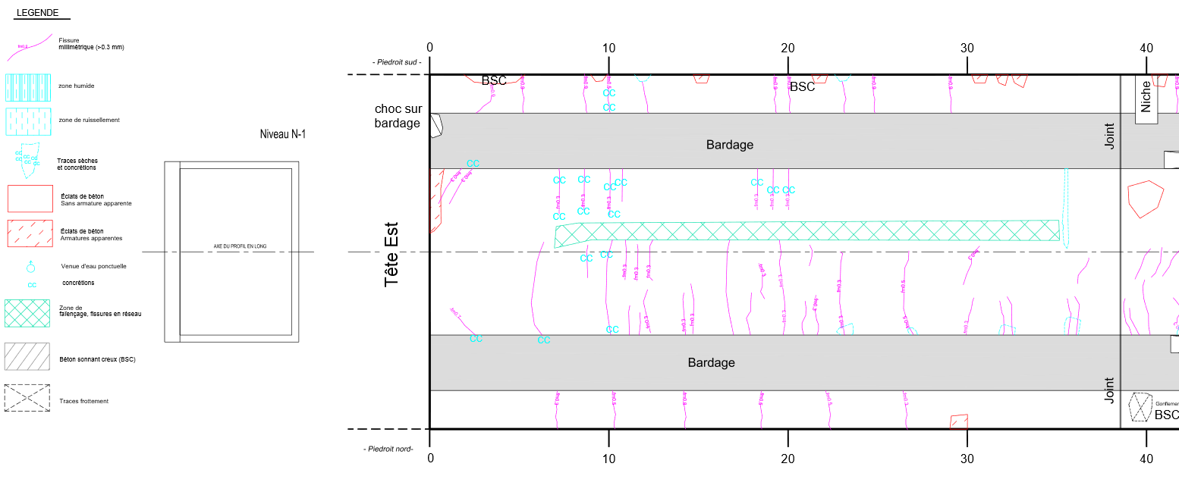
Inspection GC
Rapport avec constats et photos
Relevé sous forme de déroulé

Slide 13
Inspection électromécanique
Analyse préalable par ouvrage
Inventaire matériel et historique des équipements
Comparaison avec les niveaux de service attendus

Slide 14
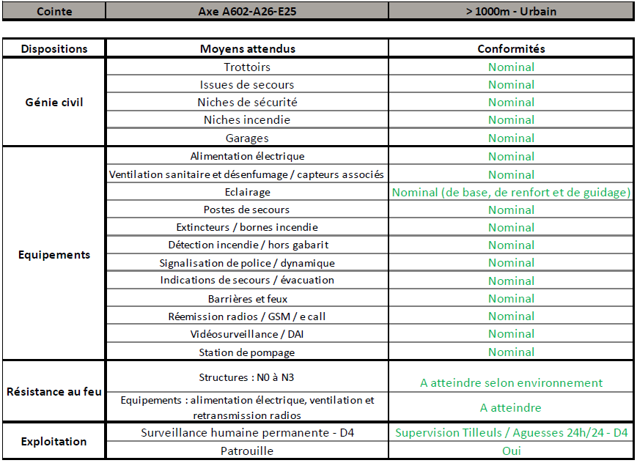
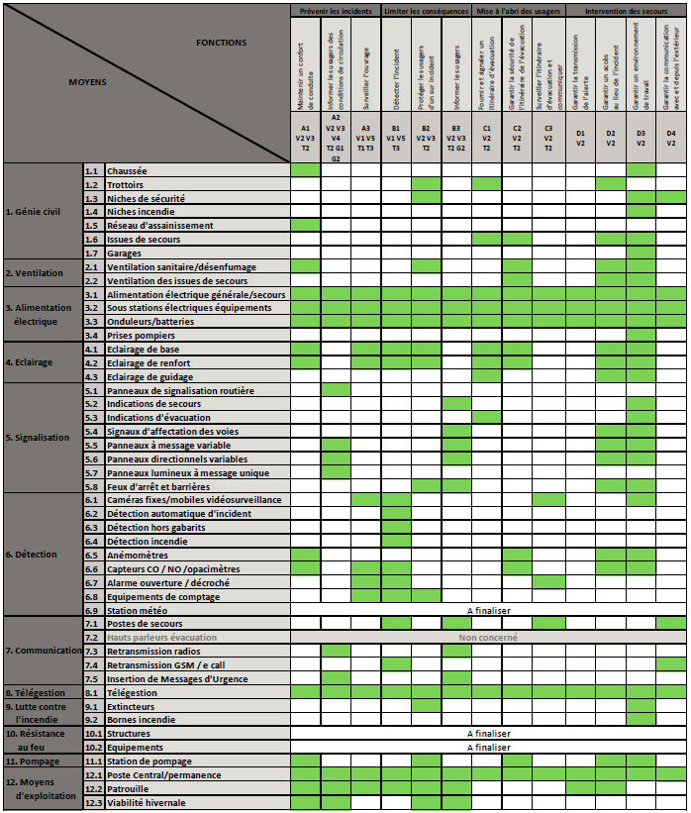

Slide 15
Inspection électromécanique
Inspection sur le terrain
Examen visuel des équipements
Test de fonctionnement des équipements
Test de performance (éclairage, ventilation)
Test de la chaine de commande

Slide 16
Livrables
Livrable global
Stratégie générale = définition du tunnel « high level »
Schéma directeur d’exploitation

Slide 17
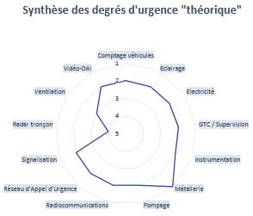
Livrables
Livrable individuel par ouvrage
Fiche descriptive
Schéma des fonctions requises
Schéma directeur DIU
Rapport d’inspection
Analyse des avantages/inconvénients
des solutions techniques/financières
Rapport d’ordre de priorité – Plan d’action
Tableau budgétaire

Slide 18
Merci de votre attention

